Slide 1
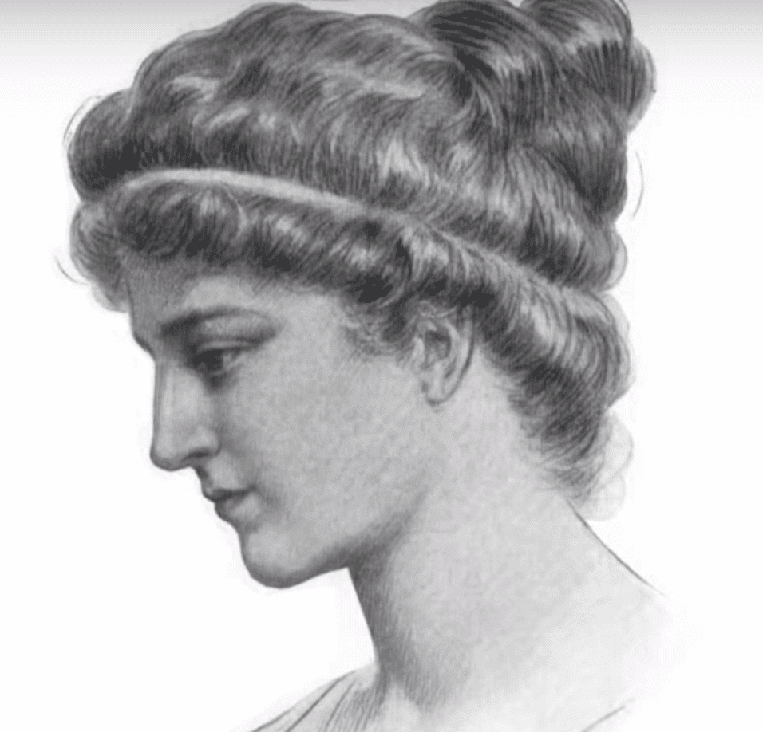
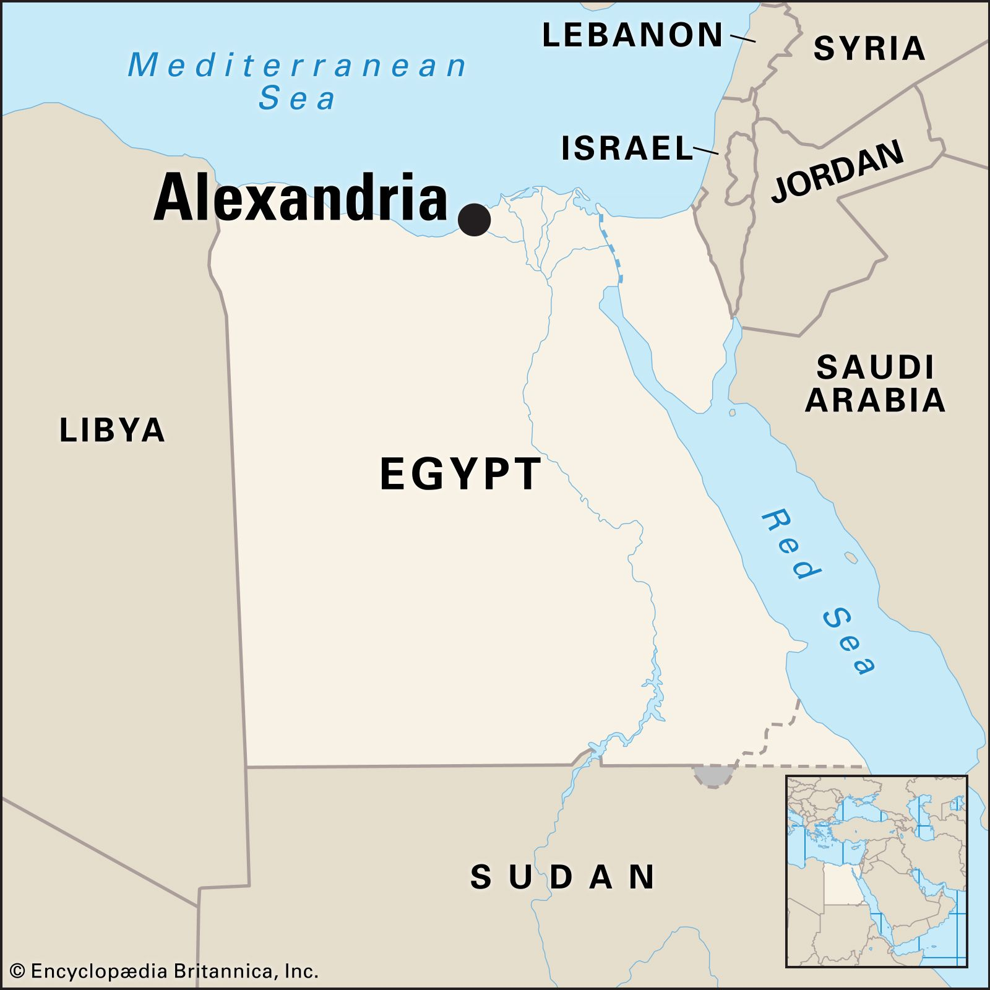
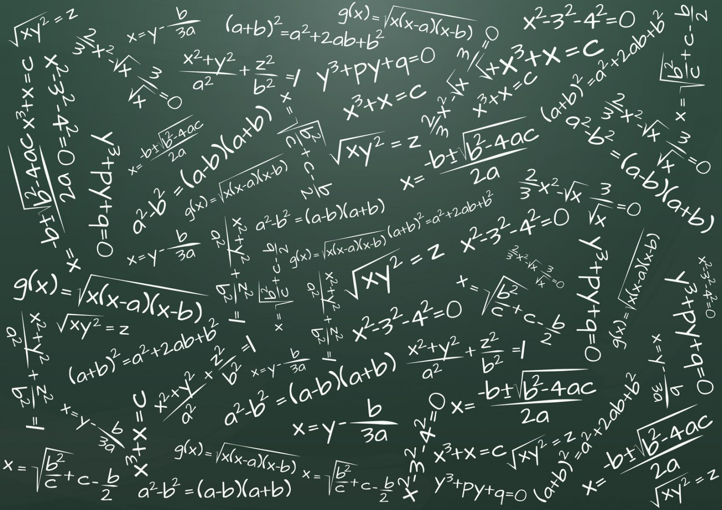
Nom: Hypatie (esprit critique)
Nom de son père: Théon D’alexandrie
Fonctions: Le mathématicien Astronome
Période de temps: 335 à 400
Localité: Alexandrie
Elle enseigne, elle vulgarise
math 3
Prédécesseurs: Archymède, Diophate, Euclide
Elle est considérée comme brillante
5 phrases:
Faîtes preuve de vigilance
Vérifiez toutes affirmations
Efforcez-vous de comprendre ce qui ne semble pas claire
***Même un maître peux se tromper
Sachez qu’il est toujours possible d’améliorer la penser des plus grand

